Slide 1
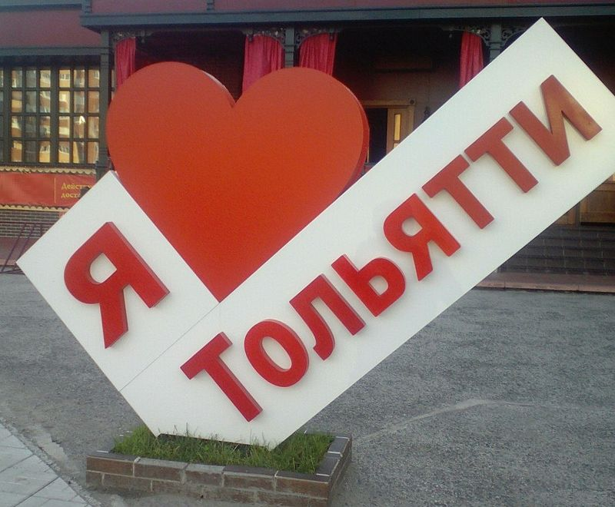
МАРАФОН
ПО ИСТОРИИ РОДНОГО КРАЯ «ПАМЯТЬ В ПАМЯТНИКАХ»
Авторы - составители: творческий коллектив учителей МБУ « Школа № 41» г. Тольятти в составе:
Неплюева Г.В, учитель истории и обществознания
Голяшова Е.В, учитель физики
Гурилева Л.В.,учитель математики
Демина Т.В.,учитель математики
Мальцева О.В, учитель географии
Манихина Л.Г, учитель химии
Севостьянова Е.В, учитель музыки
Федина С.В, учитель изобразительного искусства
Фарафонова Н.В, учитель физической культуры
Яковлева Т.Б, учитель русского языка и литературы
А так же:
Куропаткина Татьяна Витальевна, учитель истории и обществознания, МБУ № 94
Федина К.Ю., учитель английского языка и литературы,МБУ № 44

Slide 2
Дидактическое обоснование игры
«Память в памятниках» уровень игроков: 7-9 классы
Цели:
интеграция знаний, полученных на уроках;
формировать у школьников навыки сотрудничества, коллективного взаимодействия;
содействовать разностороннему развитию учащихся;
развивать познавательный интерес, смекалку, находчивость, творческие способности,
эстетический вкус;
создать условия для социально-культурной адаптации детей;
знакомство детей с традициями края в привлекательной и доступной форме.
1. Организационный момент
- приветствие;
- настрой учащихся на работу.
2. Основная часть
2.1. Представление команд.
2.2 Поучение маршрутных листов и выполнение заданий по станциям.
3. Заключительная часть.
3.1. Рефлексия. Просмотр презентации с материалом станций.
3.2. Подведение итогов конкурса.
3.3. Награждение.

Slide 3
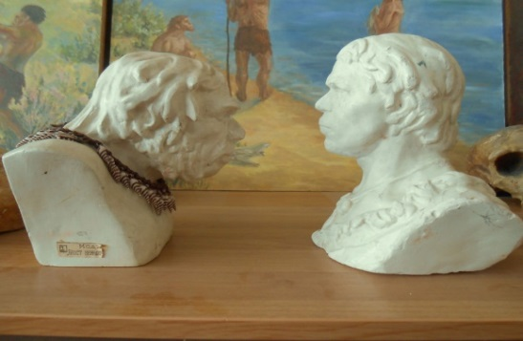
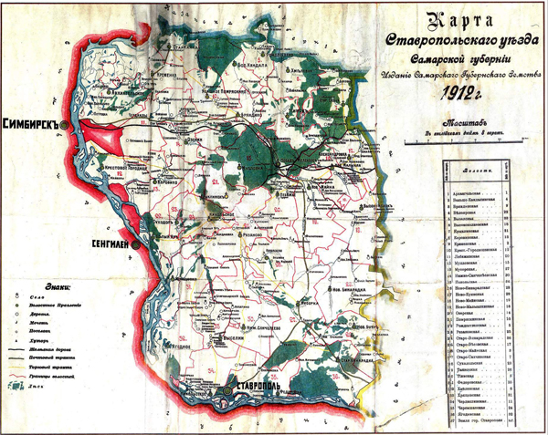
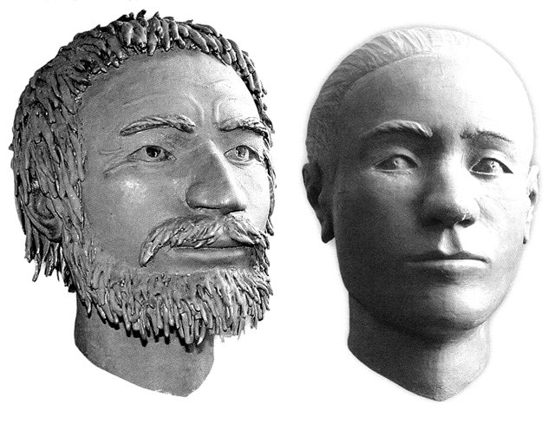
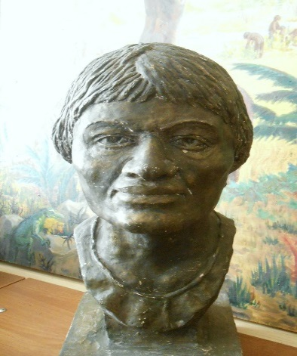
Станция «Этнографическая» Задание 1
Выясните, какие народы проживали на территории нашего района изначально, какие появились к 18 веку.
Неандерталец и Кроманьонец
Реконструкция облица
волжских булгар. X век
Поселок Гундоровка. Женщина в возрасте около 40 лет

Slide 4



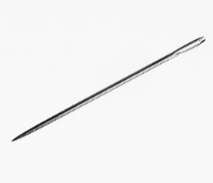
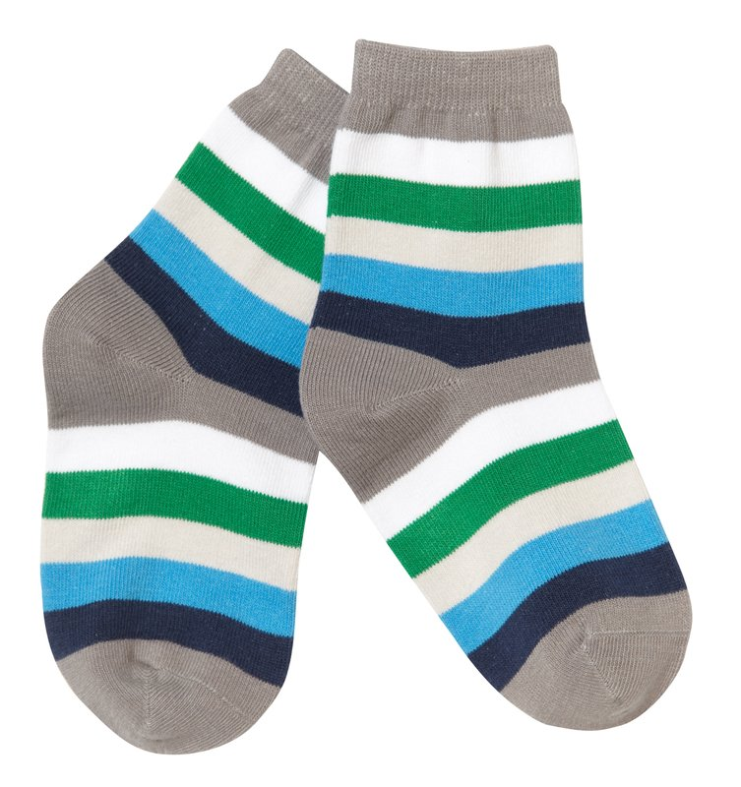
Станция «Этнографическая» Задание 3
Загадка-шутка. «Приятного аппетита»
Что такое ребусы? Ребусы - это загадка-шутка, в которой слово или фраза изображены в виде рисунков в сочетании с буквами, цифрами, нотами и другими знаками.
Вам придется решить загадку-ребус. Отгадав ее , вы выясните 2 национальных блюда народов нашего Поволжья, в разных вариациях они встречаются у всех народов. А) 3=Р ш а
Б) Б ы

Slide 5
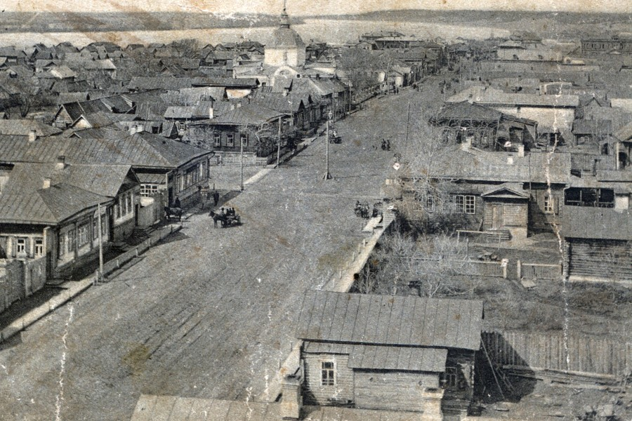
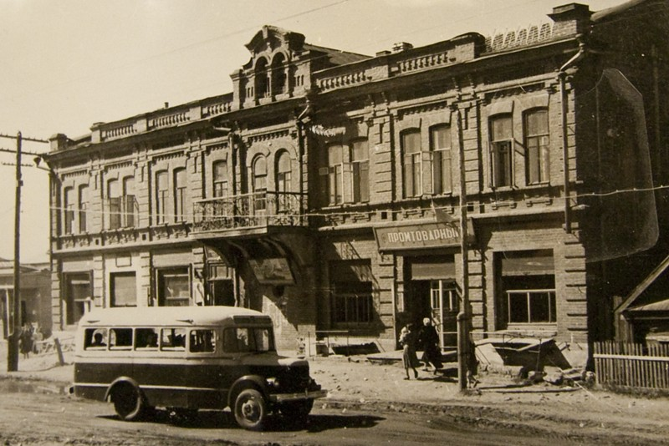
Станция «Топографическая» Задание 1
До революции главная улица Ставрополя называлась Посадская. Как она называлась после революции?

Slide 6
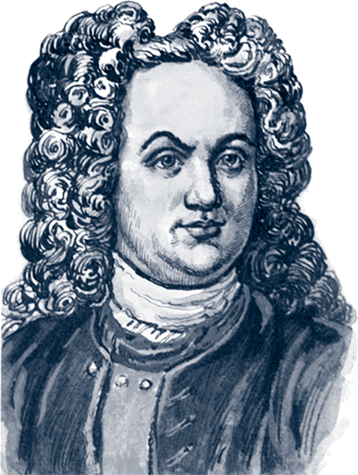


Станция «Топографическая»
Задание 2
Место для крепости было выбрано Василием Татищевым, возглавлявшим Оренбургскую экспедицию, на берегу какой реки ?
Станция топографическая
Ответ: задание 2
Татищев Василий Никитич
Место для города было выбрано Василием Татищевым, возглавлявшим Оренбургскую экспедицию, на берегу реки Воложки.
Изначально крепость называлась Кунья Воложка

Slide 7
Станция «Географическая» Задание 1
Климат
1. Что представляет собой климат нашего города?
2. Что влияет на климат города?
3. Он был включен в 2006 году ЮНЕСКО в состав Средне-Волжского комплексного биосферного резервата. Кто он?
В Тольятти умеренно континентальный климат с жарким летом и холодной зимой. Однако он заметно смягчается Куйбышевским водохранилищем, непосредственно влияющим на территории на расстоянии 1—3 км (Комсомольский и Автозаводский районы города, Центральный район только в районе Портпосёлка).
Значительно влияют на климат особенности планировки города, состоящего из обособленных районов, разделённых лесными массивами. Влияние рельефа на микроклимат несущественное из-за его слабой выраженности.
Для сохранения столь уникального биокомплекса были созданы
Жигулёвский заповедник и национальный парк, в 2006 году включённые
ЮНЕСКО в состав Средне-Волжского комплексного биосферного резервата.

Slide 8
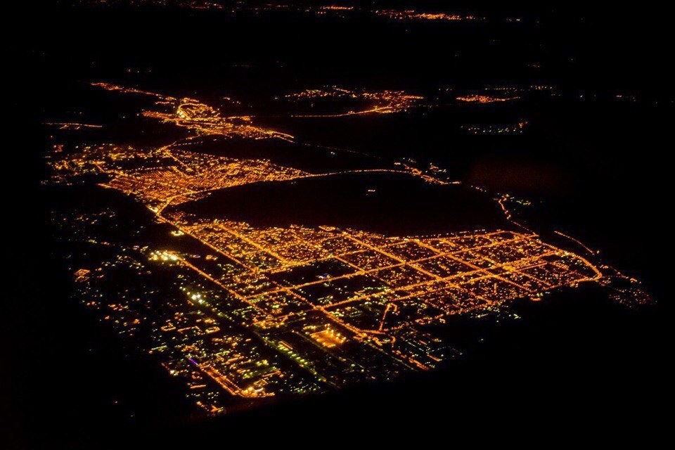
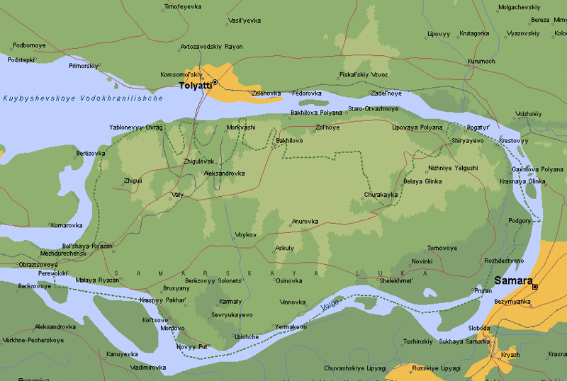
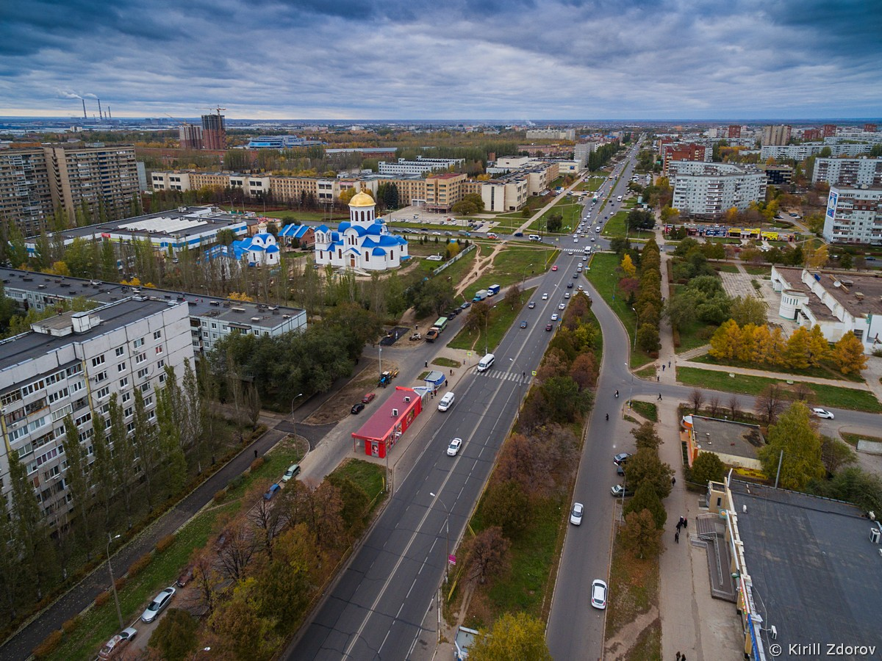
Станция «Географическая»
Задание 2
Дайте характеристику географического положения Тольятти
А) Где расположен (в верхнем, среднем, нижнем течении Волги, на каком берегу Волги)?
Б) На границе каких физико-географических районов?
В) В чем особенность географического положения районов города?

Slide 9
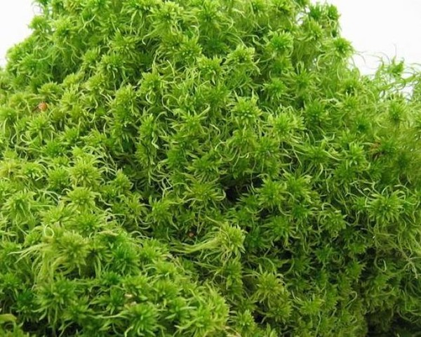
Станция «Медицинская» Задание 1
Во время Первой Мировой войны 1914-1918 гг. и в годы Великой Отечественной войны 1941-1945 г. при недостатке перевязочного материала нередко вместо ваты использовали это растение.
Что это за растение?
Станция «Медицинская» Ответ :задание 1
Сфагновый мох много заготавливали во время первой мировой войны. В годы Великой Отечественной войны он использовался в госпиталях в качестве сфагно-марлевых повязок.
Сфагновый мох, содержащий фенольное соединение сфагнол, с давних времен применяют в медицине и ветеринарии как перевязочный материал с бактерицидным действием.
Одна из особенностей сфагновых мхов – их антибиотические свойства. Кроме того, возьмите мох в руку, и вы почувствуете его необыкновенную мягкость – это позволяет использовать сфагны вместо бинта и ваты как перевязочное средство.
По абсорбционным свойствам, по способности впитывать воду и кровь сфагнум не уступает вате и лигнину.
Бактерицидные свойства сфагнума могут найти применение и в наши дни как лекарственное сырье для изготовления мазей, порошков и пр. Как противогрибковое средство тоже.
Мхи произрастают в лесах, на лугах, стволах деревьев, скалах, болотах, реже в степи.
В Самарской области наибольшее их разнообразие представлено в сырых лесах

Slide 10
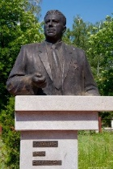
Станция «Историческая» Задание 1-4
Задание 1. Объект: Проспект Степана Разина
В честь кого назван проспект?
Задание 2. Объект: памятник
В нашем городе есть памятники Ленину. Ленин – это имя? фамилия? Где расположены эти памятники?
Задание 3.
Назовите самый большой и самый известный памятник в городе
Задание 4.
На фотографии « спрятана» фамилия известного гидростроевца, который внес огромный вклад в строительство города Тольятти. Назовите эту фамилию и правильно напишите её

Slide 11
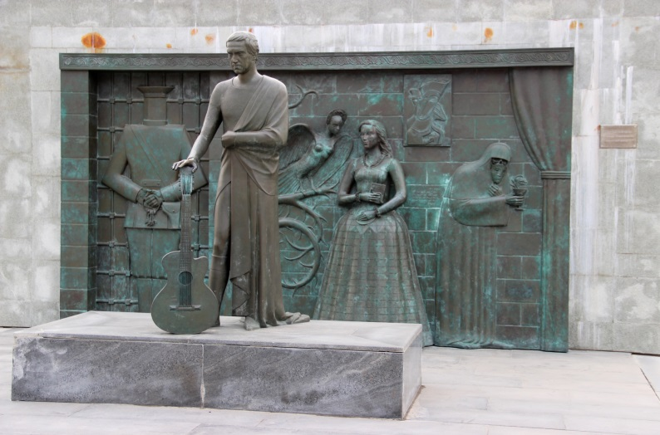
Станция «Музыкальная» Задание 1
Кому из музыкантов посвящен данный памятник в г. Самара?
Памятник В. С. Высоцкому в Самаре - мемориал, посвящённый памяти поэта, актёра, сочинителя и исполнителя песен Владимира Семёновича Высоцкого. Автор - известный художник и скульптор Михаил Михайлович Шемякин.
Поводом для установки памятника в этом месте послужили концерты В. Высоцкого, прошедшие в Куйбышевском ледовом дворце спорта 29 ноября 1967 года

Slide 12
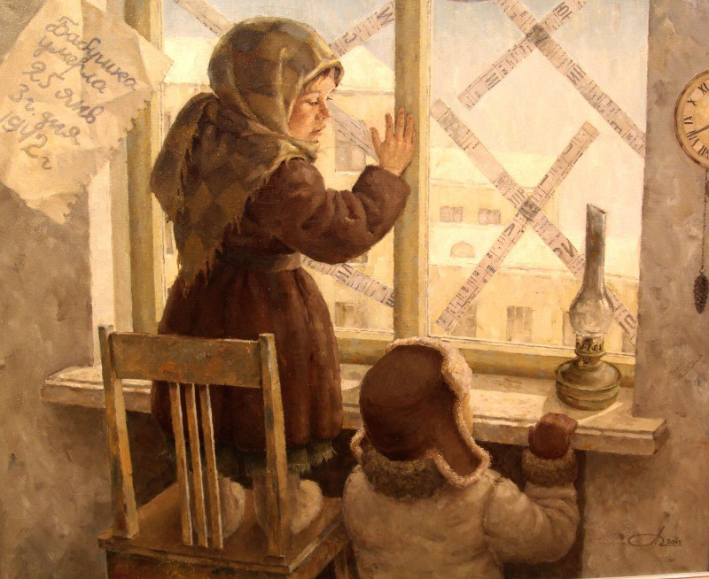
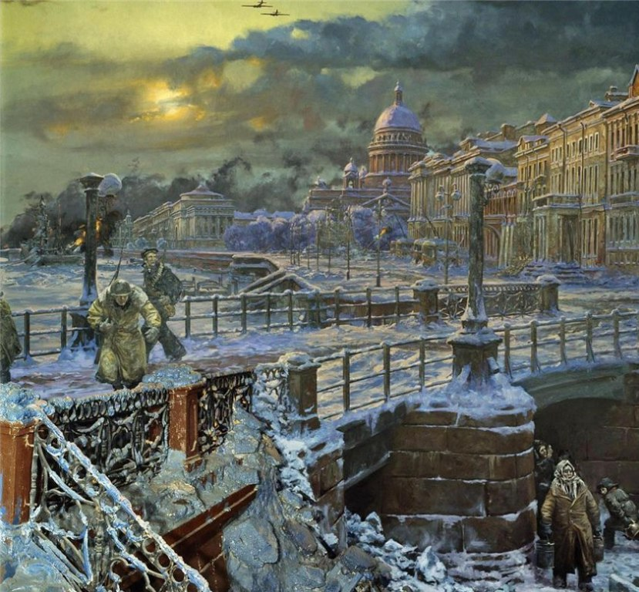
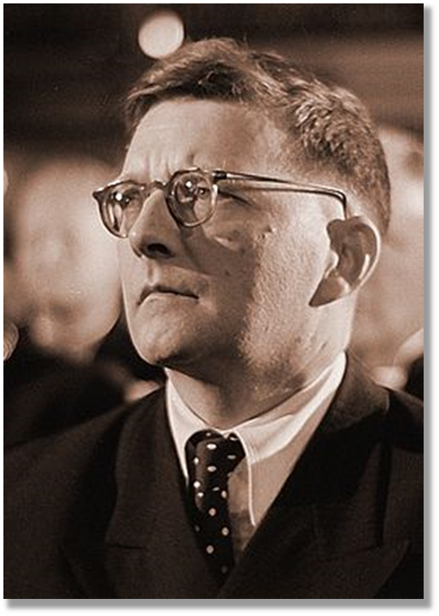
Станция «Музыкальная» Задание 2
Кто из советских композиторов, в годы ВОВ закончил в г. Самаре свою знаменитую симфонию посвящённую блокадному Ленинграду?
Станция «Музыкальная» Ответ: задание 2
Симфония Дмитрия Дмитриевича Шостаковича в 4 частях.
В сентябре 1941 года, в уже блокадном Ленинграде (блокада началась 8 сентября), Шостакович написал вторую часть и начал работу над третьей. Первые три части симфонии он писал в доме Бенуа на Каменноостровском проспекте. 1 октября композитор вместе с семьёй был вывезен из Ленинграда; после недолгого пребывания в Москве он отправился в Куйбышев, где 27 декабря 1941 года и была закончена симфония.

Slide 13
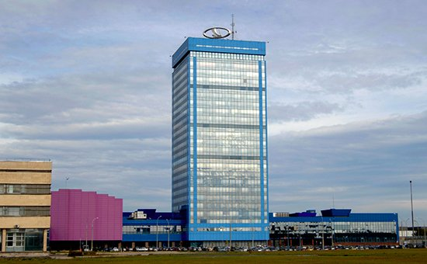
Станция «Художественная» Ответ: задание 1
Станция «Художественная» Задание 1
Здание генеральной дирекции ПАО «АВТОВАЗ»
А) Какой объект находится на вершине заводоуправления АвтоВАЗа?
Б) Сколько этажей насчитывает это здание?
Здание генеральной дирекции ПАО «АВТОВАЗ»
А) Какой объект находится на вершине заводоуправления АвтоВАЗа?
(Огромная вращающаяся эмблема торговой марки Lada)
Б) Сколько этажей насчитывает это здание?
( 25 этажей)

Slide 14
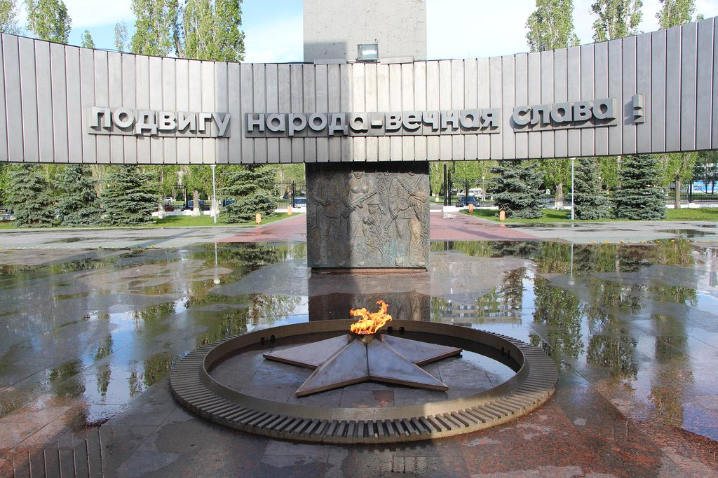
Станция «Художественная» Задание 2
Мемориал. Вечный огонь. Парк Победы Автозаводского района
А) В честь какого события было построено это памятное сооружение? Что собой представляет это архитектурное сооружение?
Б) Какие барельефы изображены на внутренней стороне стел?
Станция «Художественная» Ответ: задание 2
Мемориал. Вечный огонь. Парк Победы Автозаводского района
Мемориал возведен в честь 40-летия Победы в Великой Отечественной войне, четыре стелы высотой 10 метров, объединенных кольцом. Четыре стелы – в память о четырех годах войны. У вершины каждой стеллы числа, обозначающие тот или иной год войны 1941-1942, 1942-1943, 1943-1944, 1944-1945б)
Какие барельефы изображены на внутренней стороне стел?
Барельефы: «Партизаны», «Жертвы фашизма», «Тыл», «Фронт»

Slide 15
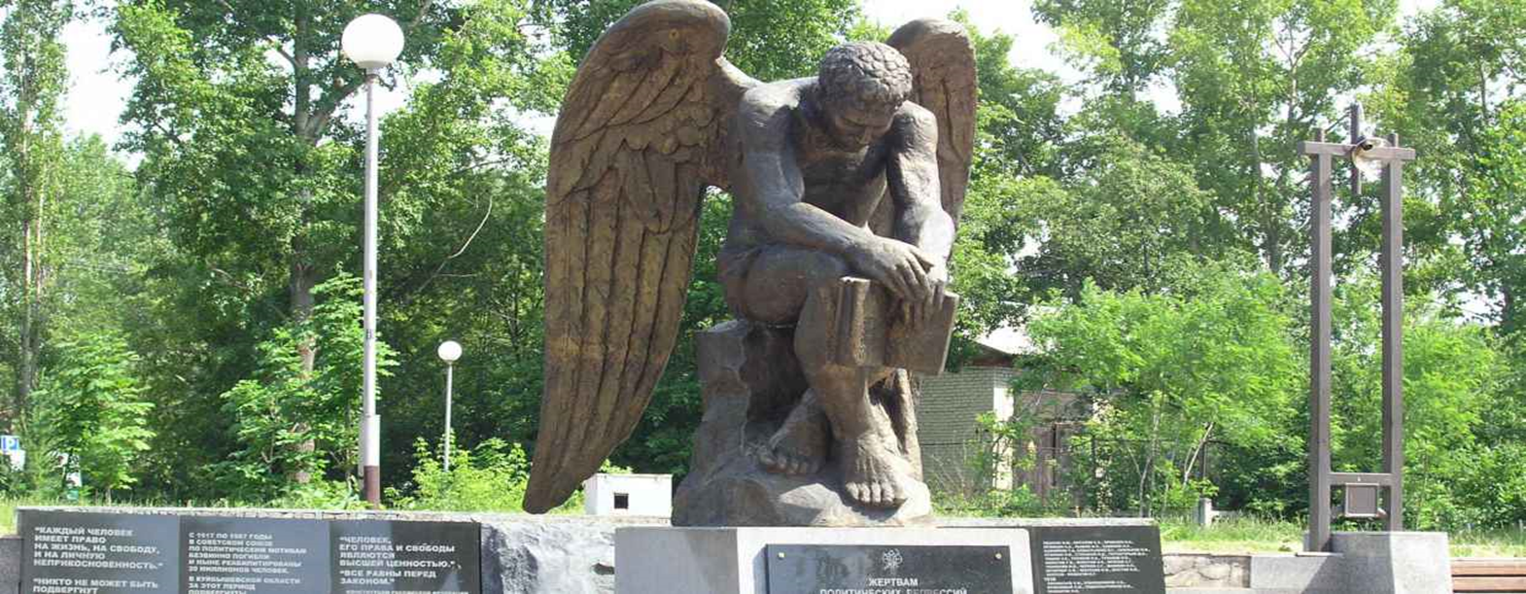
Станция «Художественная» Задание 2
У этого Божьего посланника на открытой книге слова: «Время собирать камни»
А) Как называется этот памятник и где он установлен?
Б) О чём скорбит ангел?
Станция «Художественная» Ответ: задание 2
) Как называется этот памятник и где он установлен? Монументальная композиция «Скорбящий ангел», городской парк Центрального района
Б) О чём скорбит ангел? Ангел скорбит по невинно убиенным жертвам политических репрессий

Slide 16
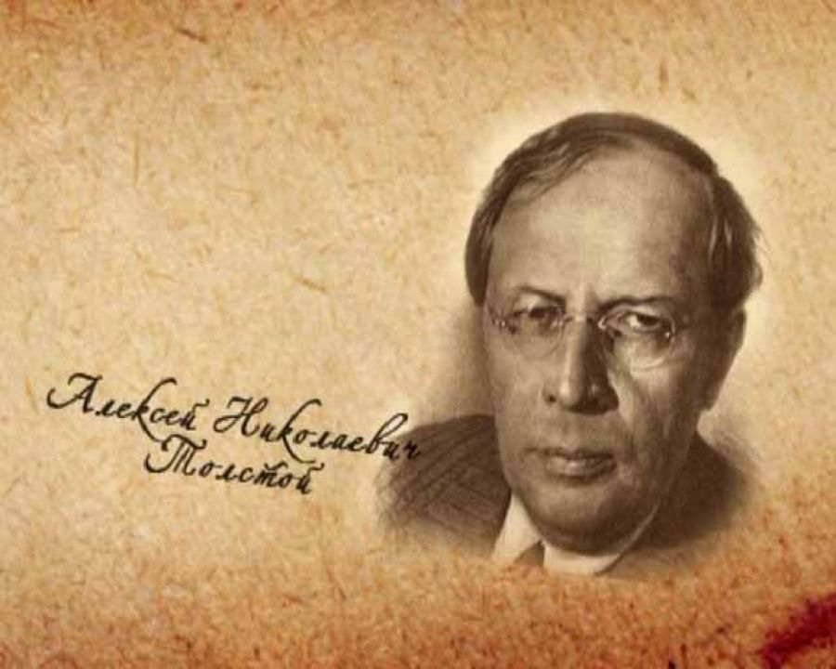

Станция «Литературная» Задание 1
Расскажите об этом писателе: что его связывает с Самарой. Какие наиболее известные произведения?
Станция «Литературная» Ответ: задание 1
Русский и советский писатель и общественный деятель из рода Толстых. Автор социально-психологических, исторических и научно-фантастических романов, повестей и рассказов, публицистических произведений. Лауреат трёх Сталинских премий первой степени (1941, 1943; 1946 - посмертно).
Гиперболоид инженера Гарина (1927)
Золотой ключик, или Приключения Буратино (1936)

Slide 17
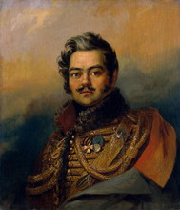
Станция «Литературная» Задание 2
?
Какой наиболее яркий представитель «гусарской поэзии», друг А.С. Пушкина был связан с Самарской областью?
Станция «Литературная» Ответ: задание 2
Денис Васильевич Давыдов (1784-1839), русский поэт, наиболее яркий представитель «гусарской поэзии», генерал-лейтенант
В селе Верхняя Маза (бывший Сызранский уезд, ныне Ульяновская область) с 1832 по 1839 год жил поэт, герой Отечественной войны 1812 года Денис Давыдов. Из села он выезжал в Сызрань и в Самару

Slide 18
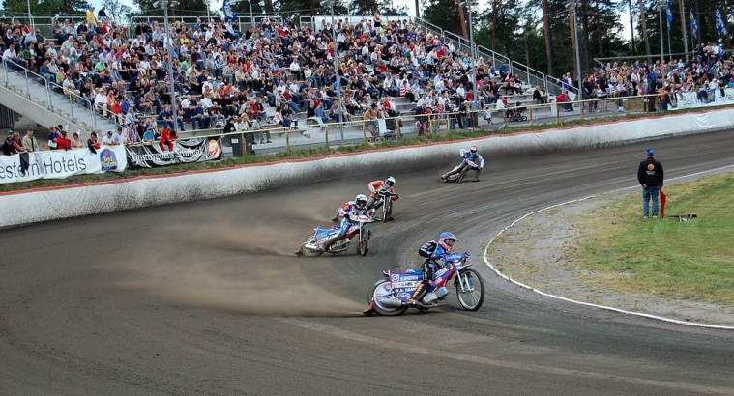
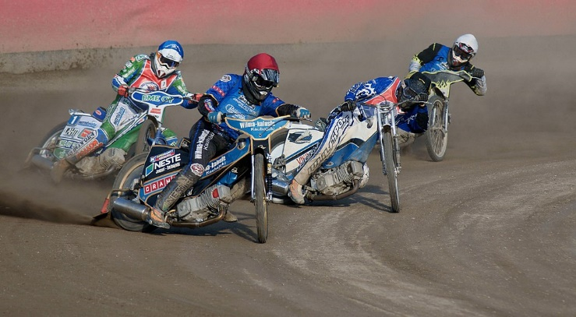
Станция «Спортивная» Задание 1
В каком году «Жигули» впервые завоевывает медали высшей лиги чемпионата?
а)1970
б)1972
в)1975
Ответ: В) В 1975г

Slide 19
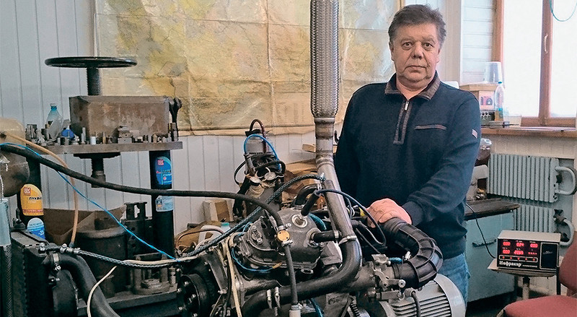
Станция «Техническая» Задание 1
Чем прославился наш земляк-изобретатель. Александр Николаевич Сергеев?
Подсказка1: он произвел технологическую революцию в отрасли, которая сегодня в нашем городе, регионе и стране занимает ключевую позицию.
Подсказка 2: наша школа тесно сотрудничает с крупнейшим предприятием этого холдинга-крупнейшего в мире производителя азота.
Подсказка 3: разработанная им технология …..позволила увеличить ресурс работы этих агрегатов в несколько раз и отказаться от поставок аналогичных устройств из США

Slide 20

Станция «Техническая» Ответ: задание 1
Ротор для аммиака и сварочный трансформатор
Создатель двигателя оказался автором более 50 патентов, в том числе международных.
Александр Николаевич Сергеев — разработчик оригинальной технологии сварки роторов для производства аммиака, источников питания сварочной дуги, аэродинамических спойлеров для вазовских автомобилей и еще более 50 изделий, до сих пор применяющихся в шести отраслях промышленности.
Свой первый патент на изобретение Сергеев получил, еще будучи студентом. В 1970-х, и был удостоен почетного тогда звания «Молодой ученый года», а через три года, поступив на работу инженером на завод «Азотреммаш» (ныне часть холдинга «Тольяттиазот» — крупнейшего в мире производителя азота).
Произвел технологическую революцию в отрасли.
Разработанная им технология сварки рабочих колес центробежных компрессоров позволила увеличить ресурс работы этих агрегатов в несколько раз и отказаться от поставок аналогичных устройств из США
Александр Николаевич Сергеев

Slide 21
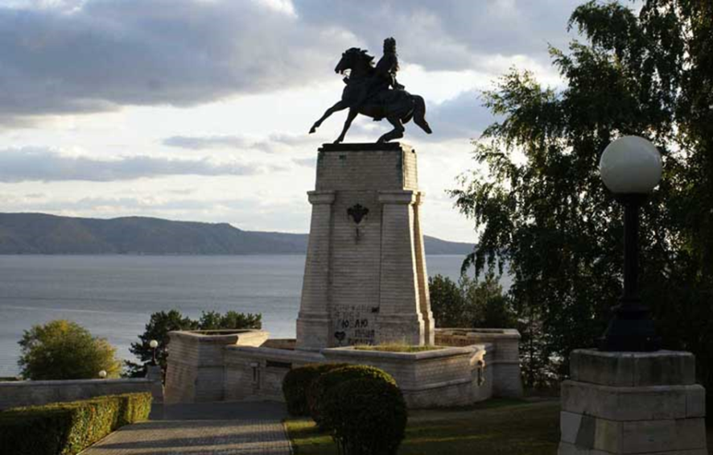
Станция «Математическая» Задание 1
Задача № 1. И в дождь и в стужу на посту, на страже города стоит.
Затраты на памятник составили 14 млн. 134 тыс. рублей. Постамент памятника ( в форме стилобата) 14 метров, а скульптура 7,5 метров. Сколько процентов составляет постамент от скульптуры? Ответ округлите до целых. Назовите, кому этот памятник?
Задача № 1. Ответ: 187%. Татищеву

Slide 22
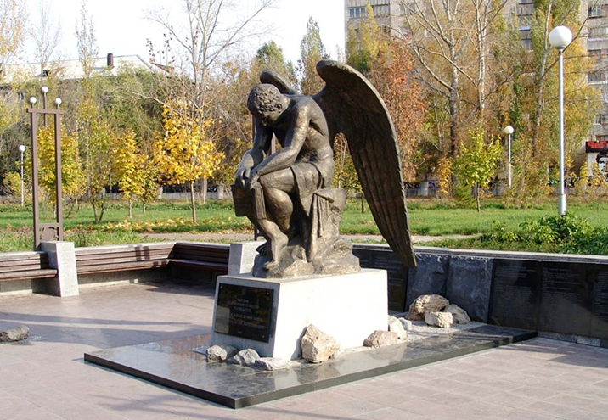
Станция «Математическая» Задание 2
Задача № 3. В городском парке города Тольятти стоит скульптура, мимо которой невозможно пройти равнодушным « Скорбящий ангел» - это увековеченная память о миллионах жертвах политических репрессий, установленная …(дата)
Вычисли дату установки памятника
(207105 + 304*208)*1000 – 54864994
Задача № 2. Ответ: 30.10.2006

Slide 23
Благодарим за участие в игре!

